Slide 1


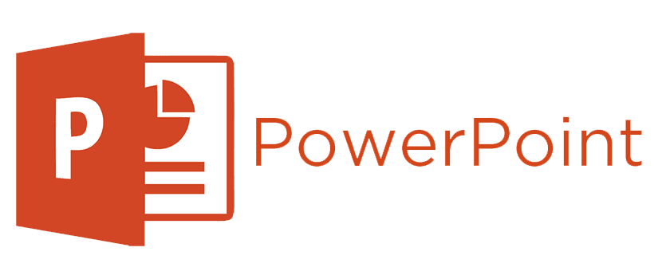
Hanif Miladi Fauzan
PeTIK II YBM PLN
Jl. KH. Bisri Syansuri RT/01 RW/05, Plosogeneng, Kec. Jombang, Kabupaten Jombang, Jawa Timur

Slide 2

Pengertian Microsoft Powerpoint
Microsoft Powerpoint adalah sebuah program aplikasi microsoft office yang berguna sebagai media presentasi dengan menggunakan beberapa slide.
1

Slide 3
Sejarah Microsoft Power Point
Microsoft Powerpoint dikembangkan pertama kali oleh Bob Gaskins dan Dennis Austin. Waktu itu, microsoft powerpoint digunakan sebagai presenter untuk perusahaan Forethought.Inc yang kemudian namanya diubah menjadi Powerpoint.
Powerpoint versi 1 dirilis pada tahun 1987 dan komputer yang didukungnya adalah Macintosh.
2

Slide 4
Fungsi & Kegunaan Microsoft
Powerpoint
1. Sarana untuk mempermudah sebuah presentasi.
2. Membuat sebuah presentasi berbentuk softcopy
sehingga dapat diakses oleh berbagai perangkat komputer.
3. Membuat presentasi dalam bentuk slide yang menarik dan
cantik dengan dukungan fitur audio, video, gambar dan
animasi serta template/desain yang akan dipergunakan.
4. Mempermudah dalam membuat, mengatur dan mencetak
berbagai slide
3

Slide 5
Format Data Microsoft Powerpoint
*. PPT (PowerPoint Presentaion)
Merupakan ekstensi untuk data biner dan tersedia dalam segala versi
PowerPoint (termasuk PowerPoint 12).
*. PPS (PowerPoint Show)
Merupakan ekstensi untuk data biner dan tersedia dalam segala versi
PowerPoint (termasuk PowerPoint 12).
*. POT (PowerPoint Template)
Merupakan ekstensi untuk data biner dan tersedia dalam segala versi
PowerPoint (termasuk PowerPoint 12).
*. PPTX (PowerPoint Presentation)
Merupakan ekstensi untuk data dalam bentuk XML dan hanya tersedia dalam
versi PowerPoint 12.
4

Slide 6
Kelebihan Microsoft Powerpoint
1. Mudah digunakan bahkan untuk pemula sekalipun.
2. Tersedia beragam desain dan template yang menarik.
3. Dapat dibuat dalam berbagai format data.
4. Dapat mengedit foto secara langsung.
5. Adanya fitur pergerakan seperti Transition dan Custom Animation.
6. Adanya fitur untuk memasukkan konten dari lain aplikasi yang
mendukung OLE (Object Linking and Embedding).
5

Slide 7
Kekurangan Microsoft Powerpoint
*. Adanya licensi yang memungkinkan
penggunanya untuk membayar program
aplikasi powerpoint ini
6

